Slide 1
Batch-verarbeitung
Mit Spring Batch
Felix Schulze Sindern

Slide 2
Einleitung
Lernziele
Ihr kennt…
die Merkmale einer Batch-Anwendung
die Grundkonzepte von Spring Batch
Stärken und Schwächen von Spring Batch
Ihr könnnt...
Euch in bestehenden Spring Batch Anwendungen zurecht finden
Eine einfache Batchanwendung mit Spring Batch aufsetzen

Slide 3
Einleitung
Batchverarbeitung - Definition
Ohne Benutzerinteraktion
lang laufend (rechenintensiv) oder Massendatenverarbeitung (datenintensiv)
Ausführung von geschäftskritischen Aufgaben
Zeit- oder Ereignisgesteuert
In Anlehnung an: [TM14]

Slide 4
Einleitung
Batchverarbeitung - Beispiele
Automatisierte Massendatenverarbeitung – typischer Weise zeitbasiert
Berechnungen am Monatsende, Mitteilungen oder Korrespondenz
Regelmäßige Anpassung von Geschäftsregeln in Systemen
Tarifanpassungen, Zinsfußänderung, Ermittlung von Versicherungsleistungen
Integration von Informationen aus externen Quellen – erfordert häufig Formatierung, Transformierung, Validierung der Informationen
Erneutes Trainieren von recommender systems
In Anlehnung an: [SI20]

Slide 5



Einleitung
Batchverarbeitung – typischer Ablauf
Abstrakt gesehen besteht ein Batch Job aus drei Schritten:
1. Daten einlesen
2. Daten verarbeiten
3. Daten persistieren
Bildquellen: https://undraw.co/illustrations

Slide 6


Spring Batch
Einführung
Java Framework zur Erstellung von Batchprogrammen
Bietet wiederverwendbare Funktionen zur Batchverarbeitung
Logging und Tracing
Transaktionsmanagement
Job Statistiken
Liefert Schnittstellen zur Verbesserung der Fehlertoleranz/Robustheit
Job Restart
Retry/Skip
Bietet Möglichkeiten zur parallelen und verteilten Verarbeitung [PP20]
Bildquellen:
https://pbs.twimg.com/profile_images/1235943430519435264/fgg5R6sI_400x400.png
https://upload.wikimedia.org/wikipedia/commons/thumb/4/44/Spring_Framework_Logo_2018.svg/1920px-Spring_Framework_Logo_2018.svg.png

Slide 7
Spring Batch
Warum Spring Batch?
Eine simple Batchanwendung ist vergleichsweise einfach umsetzbar
Eigene Lösungen sind häufig nur schlecht wartbar, da nur der Autor den überblick hat (Wartungshölle)
Spring Batch bietet eine feste Struktur wie Batchanwendungen erstellt werden können
Struktur ist gut skalierbar
In Umgebungen mit niedriger Fehlertoleranz bewährt
Struktur von Spring Batch folgt dem Java Standard JSR-352 [JS20, TF13]
Synergieeffekte können genutzt werden wenn eine Domänenverwantes Spring Projekt bereits existiert
Notes:
Synergieeffekte
Code kann wiederverwendet werden
Beispiel Datenbankanbindung -> Bei Veränderung des DB Schemas ist der Batch job direkt mitangepasst

Slide 8
Spring Batch
Reader, Writer und Processor
Das Lesen, Verarbeiten und Schreiben von Daten wird in Spring Batch anhand von Interfaces definiert
Spring Batch liefert vorgefertigte Reader und Writer für beliebte Dateiformate bzw. Schnittstellen
Unter Anderem: JDBC, Mongo, JSON, Flatfile, Kafka, AMQP [RW20]
Item Reader
Item Processor
Item Writer
Bildquellen: https://undraw.co/illustrations
Notes:
Wie immer bei Spring POJO orientiert
Item Reader Interface
Klasse braucht Funktion read
Liefert nur einen Eintrag
Item Processor Interface
Klasse braucht Funktion process
Nimmt Parameter, liefert Rückgabe
Item Writer Interface
Klasse braucht Funktion write

Slide 9
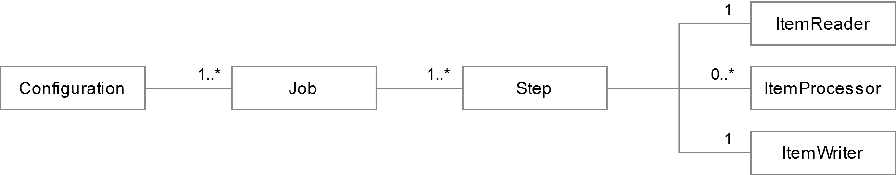
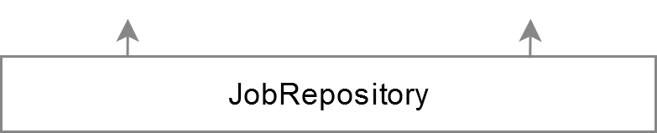
Spring Batch
Konzepte
Definiert die Jobs und ihre Bestandteile
Fassen Steps zusammen
Werden parallel ausgeführt
Werden sequentiell ausgeführt
Ergebnisse werden weitergereicht
Beliebig viele Processors möglich
Reader und Writer sind vorgeschrieben
Notes:
Spring Batch unterteilt Batchanwendungen in mehrere Bausteine:
Configuration
In XML oder Java möglich
Java ist jünger und die bevorzugte Alternative

Slide 10


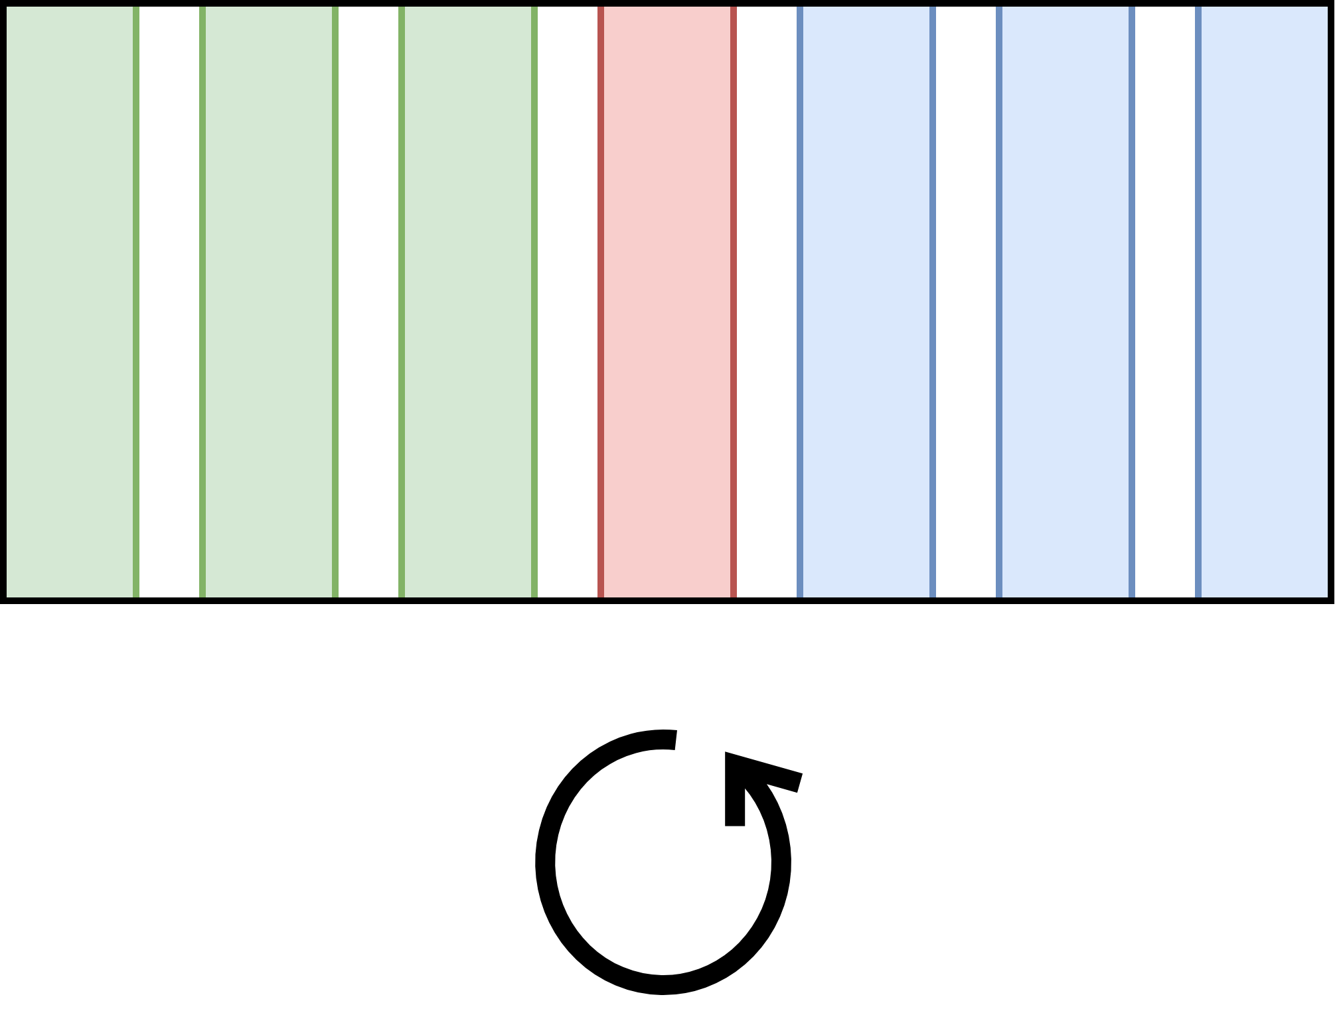
Spring Batch
Weitere Features
Restart
Skip
Retry
In Anlehnung an: [TF12]

Slide 11
Spring Batch
Retry mit Codebeispiel
@Bean
public Step retryStep(ItemWriter<String> writer) {
return stepBuilderFactory.get("retryStep")
.<String, String>chunk(10)
.reader(reader)
.processor(processor)
.writer(writer)
.faultTolerant()
.retryLimit(3)
.retry(ConnectTimeoutException.class)
.retry(DeadlockLoserDataAccessException.class)
.build();
}
faultTolerant gibt an, dass der Step nicht abbricht, wenn eine Exception auftritt
Wird benötigt, damit retry greifen kann
retryLimit gibt an, wie häufig ein Step beim auftreten einer Exception wiederholt werden soll
Mit retry(Exception) kann spezifiziert werden, bei welchen Exceptions der Step wiederholt werden soll

Slide 12
Übung
Batcherstellung von Kontoauszügen

Slide 13

Übung: Erstellung von Kontoauszügen
Problemstellung
Du arbeitest bei der Münster Bank und wurdest beauftragt eine Batchanwendung zu erstellen, die jeden Monat druckbare Kontoauszüge erstellt.
Pro Kunde soll jeweils ein Kontoauszug erstellt werden
Ein Kontoauszug listet die Kontostände und Buchungen aller Konten eines Kunden auf

Slide 14
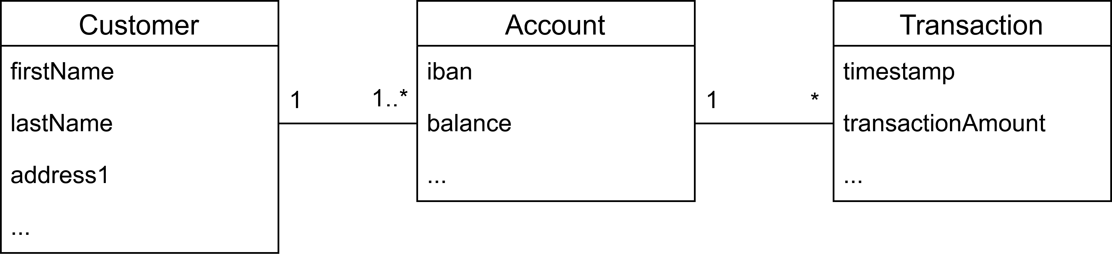
Übung: Erstellung von Kontoauszügen
Klassendiagramm

Slide 15





Übung: Erstellung von Kontoauszügen
Datenquellen und Senken
.json
customers.json
?
.txt
transaction-service
kontoauszug-*.txt
.csv
accounts.csv

Slide 16
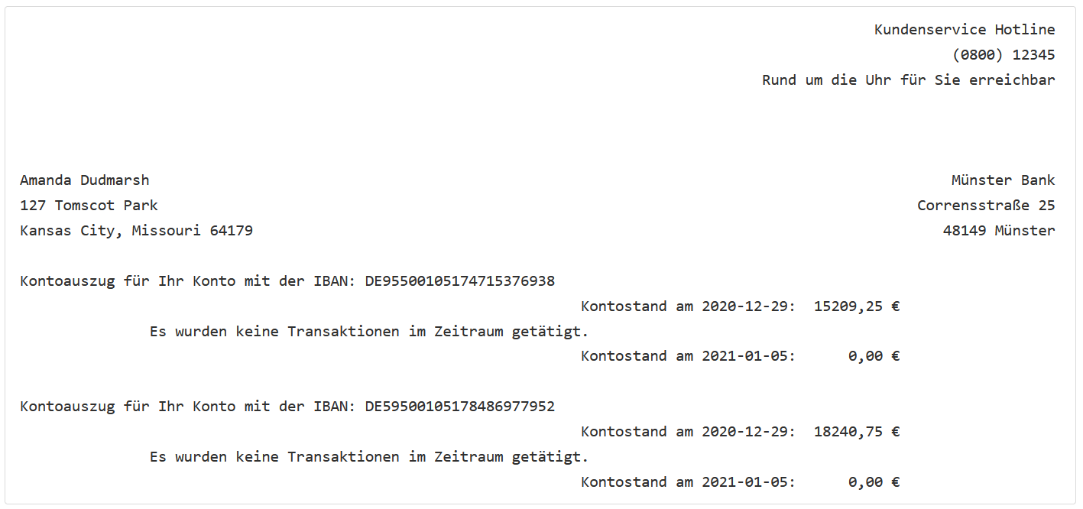
Übung: Erstellung von Kontoauszügen
Aufgabe 1 - Ausgangssituation

Slide 17
Übung: Erstellung von Kontoauszügen
Umsetzung mit Spring Batch – Step 1
@Bean
public Job createStatementsJob() {
return jobBuilderFactory.get("createStatementsJob")
.start(importCustomersStep())
.next(importAccountsStep())
.next(fetchTransactionsStep())
.next(calculateNewBalancesStep())
.next(generateStatementsStep())
.build();
}
.json
customers.json

Slide 18
Übung: Erstellung von Kontoauszügen
Umsetzung mit Spring Batch – Step 2
@Bean
public Job createStatementsJob() {
return jobBuilderFactory.get("createStatementsJob")
.start(importCustomersStep())
.next(importAccountsStep())
.next(fetchTransactionsStep())
.next(calculateNewBalancesStep())
.next(generateStatementsStep())
.build();
}
.csv
accounts.csv

Slide 19
Übung: Erstellung von Kontoauszügen
Umsetzung mit Spring Batch – Step 3
@Bean
public Job createStatementsJob() {
return jobBuilderFactory.get("createStatementsJob")
.start(importCustomersStep())
.next(importAccountsStep())
.next(fetchTransactionsStep())
.next(calculateNewBalancesStep())
.next(generateStatementsStep())
.build();
}
transaction-service

Slide 20
Übung: Erstellung von Kontoauszügen
Umsetzung mit Spring Batch – Step 4
@Bean
public Job createStatementsJob() {
return jobBuilderFactory.get("createStatementsJob")
.start(importCustomersStep())
.next(importAccountsStep())
.next(fetchTransactionsStep())
.next(calculateNewBalancesStep())
.next(generateStatementsStep())
.build();
}

Slide 21
Übung: Erstellung von Kontoauszügen
Umsetzung mit Spring Batch – Step 5
@Bean
public Job createStatementsJob() {
return jobBuilderFactory.get("createStatementsJob")
.start(importCustomersStep())
.next(importAccountsStep())
.next(fetchTransactionsStep())
.next(calculateNewBalancesStep())
.next(generateStatementsStep())
.build();
}
.txt
kontoauszug-*.txt

Slide 22
Übung: Erstellung von Kontoauszügen
Aufgabe 1 - Ausgangssituation
Die Batchanwendung ist nur teilweise implementiert
Aktuell werden unvollständige Kontoauszüge erstellt
Die Kunden und deren Konten werden richtig eingelesen und verarbeitet
Allerdings werden die Buchungen der Konten noch nicht beim Transactionservice abgefragt

Slide 23
Übung: Erstellung von Kontoauszügen
Aufgabe 1 - Ausgangssituation

Slide 24
Übung: Erstellung von Kontoauszügen
Aufgabe 1
Buchungen vom transaction-service abfragen
Binde den bereits vorliegenden HttpTransactionProcessor im fetchTransactionsStep ein.
Führe die Batchanwendung mit mvn spring-boot:run aus. Was fällt dir an den Kontoauszügen auf?

Slide 25
Übung: Erstellung von Kontoauszügen
Aufgabe 2 - Ausgangssituation
Der transaction-service ist unzuverlässig geworden und liefert gelegentlich Antworten mit dem Statuscode „500: Internal Server Error“
Vorbereitung: Zum „task-2“ Branch wechseln
Unstaged changes verwerfen mit git checkout .
Zum neuen Branch wechseln mit git checkout task-2

Slide 26
Übung: Erstellung von Kontoauszügen
Aufgabe 2
Führe die Batchanwendung mit mvn spring-boot:run aus. Wie geht die Anwendung mit den 500-Antworten um?
Verbessere die Fehlertoleranz der Batchanwendung indem du für den fetchTransactionsStep das Retry-Verfahren (vgl. Folie 11) anwendest.
Der Schritt soll erneut ausgeführt werden, wenn die org.springframework.web.client.HttpServerErrorException geschmissen wird
Der Schritt soll maximal drei Mal wiederholt werden

Slide 27
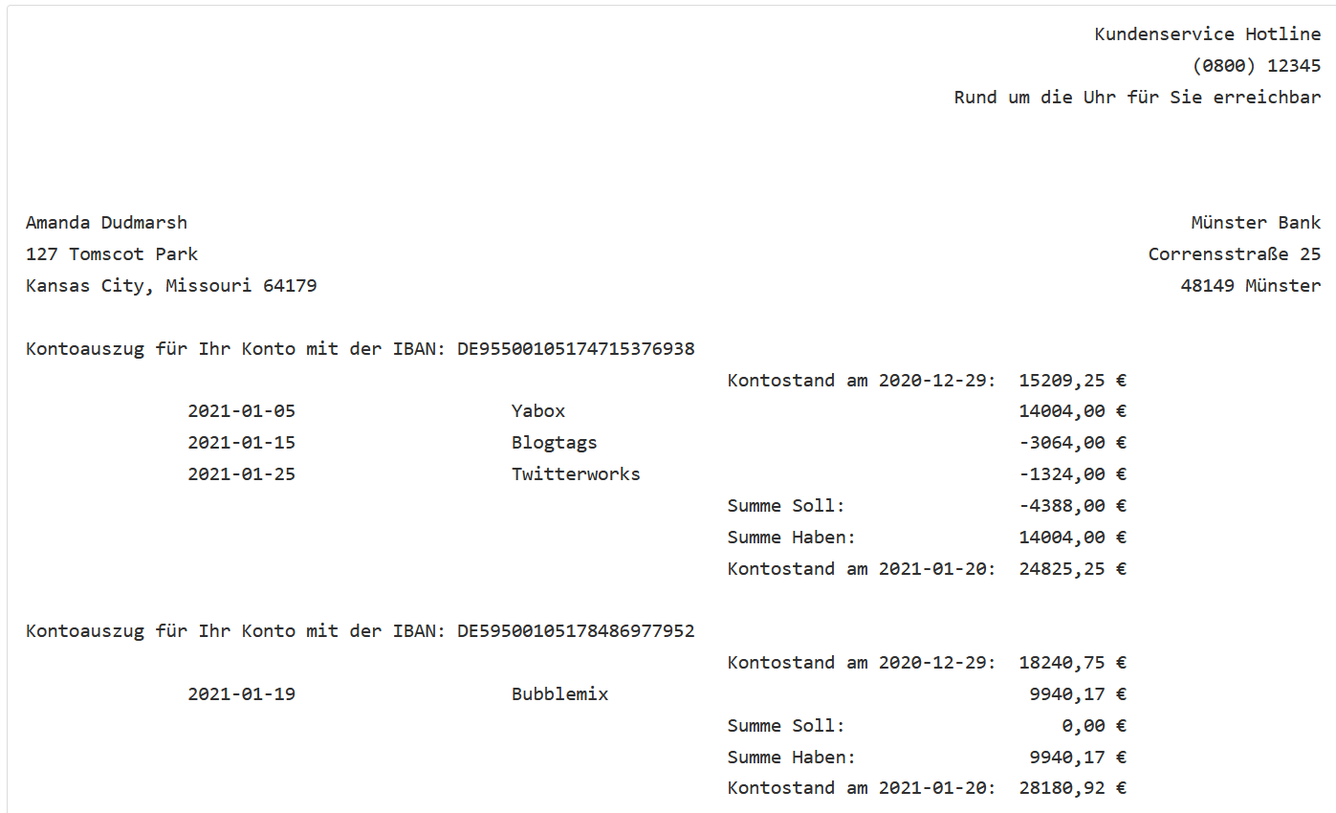
Übung: Erstellung von Kontoauszügen
Aufgabe 2 - Ergebnis

Slide 28
Fazit
Spring Batch
Spring Batch gibt Batch Anwendungen eine feste Struktur
Bessere Wartbarkeit
Bietet Schnittstellen zur Skalierung und Fehlerbehandlung
Parallele und verteilte Verarbeitung
Restart, Retry, Skip
Kommt mit vorgefertigten Readern und Writern
Die fest vorgeschriebenen Strukturen können störend sein
Bei Anwendungsfällen, die nicht von den Features von Spring Batch profitieren
Bei kleinen Anwendungen

Slide 29
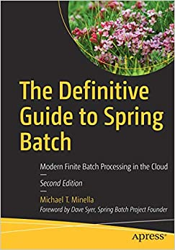
Literaturverzeichnis
Seite 1 von 2
[MM19] | The Definitive Guide to Spring Batch: Modern Finite Batch Processing in the Cloud Michael T. Minella Chicago, IL, USA ISBN-13: 978-1-4842-3723-6
[TF13] | Spring Batch and JSR-352 (Batch Applications for the Java Platform) – Differences Tobias Flohre https://blog.codecentric.de/en/2013/07/spring-batch-and-jsr-352-batch-applications-for-the-java-platform-differences/ (abgerufen am: 02.01.21)
[PP20] | Scaling and Parallel Processing - Spring Batch - Reference Documentation Spring Batch Documentation Authors https://docs.spring.io/spring-batch/docs/current/reference/html/scalability.html (abgerufen am: 02.01.21)
[TM14] | Java-Batch JSR-352 - Der neue Standard in Java EE 7 Thomas Much https://www.muchsoft.com/presentations/jughh-javabatch.pdf (abgerufen am: 02.01.21)
[TF12] | Transaktionen in Spring Batch: Massenverarbeitung mit Restart, Skip und Retry Tobias Flohre https://www.codecentric.de/wissen/publikation/transaktionen-in-spring-batch-massenverarbeitung-mit-restart-skip-und-retry (abgerufen am: 02.01.21)
Bildquelle: https://images-na.ssl-images-amazon.com/images/I/51+4Bnv2GSL._SY344_BO1,204,203,200_.jpg

Slide 30
Literaturverzeichnis
Seite 2 von 2
[JS20] | JSR-352 Support - Spring Batch - Reference Documentation Spring Batch Documentation Authors https://docs.spring.io/spring-batch/docs/current/reference/html/jsr-352.html (abgerufen am: 02.01.21)
[SI20] | Spring Batch Introduction - Spring Batch - Reference Documentation Spring Batch Documentation Authors https://docs.spring.io/spring-batch/docs/current/reference/html/spring-batch-intro.html (abgerufen am: 02.01.21)
[RW20] | List of ItemReaders and ItemWriters - Spring Batch - Reference Documentation Spring Batch Documentation Authors https://docs.spring.io/spring-batch/docs/current/reference/html/appendix.html#listOfReadersAndWriters (abgerufen am: 03.01.21)
Alle Illustrationen wurden von https://undraw.co/search am 11.01.21 entnommen

Slide 31
Vielen Dank für Ihre Aufmerksamkeit!
Felix Schulze Sindern

Slide 32
Spring Batch
Hello World
Liest eine Datei input.txt die einen Namen enthalten soll
z. B.: „Felix“
Batch Anwendung liest den Namen und schreibt eine Begrüßung in eine neue Datei
z. B.: „Hello Felix!“
Wenn mehrere Namen in der Inputdatei angegeben werden, werden auch mehrere Begrüßungen ausgegeben

Slide 33
@Configuration
@EnableBatchProcessing
public class BatchConfiguration {
@Autowired
public JobBuilderFactory jobBuilderFactory;
@Autowired
public StepBuilderFactory stepBuilderFactory;
@Bean
public Job helloWorldJob() {
return jobBuilderFactory.get("helloWorldJob")
.start(helloWorldStep())
.build();
}
@Bean
public Step helloWorldStep() {
return stepBuilderFactory.get("helloWorldStep")
.<String, String>chunk(1)
.reader(nameReader())
.processor(new GreetingProcessor())
.writer(greetingWriter())
.build();
}
@Bean
public ItemReader<String> nameReader() {
return new FlatFileItemReaderBuilder<String>()
.name("nameReader")
.resource(new FileSystemResource("input.txt"))
.lineMapper(new PassThroughLineMapper())
.build();
}
@Bean
public FlatFileItemWriter<String> greetingWriter() {
return new FlatFileItemWriterBuilder<String>()
.name("greetingWriter")
.resource(new FileSystemResource("output.txt"))
.lineAggregator(new PassThroughLineAggregator<String>())
.build();
}
}
public class GreetingProcessor implements ItemProcessor<String, String> {
@Override
public String process(String name) throws Exception {
return "Hello " + name + "!";
}
}
@SpringBootApplication
public class HelloworldApplication {
public static void main(String[] args) {
SpringApplication.run(HelloworldApplication.class, args);
}
}
Hinweis: Das Hello World Beispiel ist im Repository auf dem Branch „hello-world“ zu finden
Felix Schulze Sindern Batchverarbeitung mit Spring Batch 26.01.2020

Slide 34
Java Standard JSR-352
asdf
Standard erklären
Spring Batch folgt dem Standard
[TF13] und [JS20] Als Quelle nehmen
Reine Implementierung mit JSR352 möglich, aber spring batch komfortabler
JSR352 kommt ohne Standard reader writer etc
Spring greift auf ggf. familiäre Konzepte des Spring Ekosystems zu
Spring data
Spring Resources
Daher diverse Vorteile
Langlebigkeit
Code ist dank Konventionen einfacher zu lesen
Neue Mitarbeiter können sich schnell einarbeiten
Standard ist auf hohe Skalierbarkeit ausgerichtet
Mechanismen zur Fehlerbehandlung
https://www.muchsoft.com/presentations/jughh-javabatch.pdf

Slide 35

Spring Batch
Weitere Features
Restart
Wenn eine Exception auftritt wird der Job neu gestartet
Es wird an der Stelle angefangen wo der Job abgegrochen ist
Skip
Wenn innerhalb eines Schrittes eine Exception in einem Chunk auftritt, wird dieser Chunk übersprungen
Retry
Wenn innerhalb eines Schrittes eine Exception in einem Chunk auftritt, wird versucht diesen Chunk erneut zu verarbeiten
In Anlehnung an: [TF12]

